Slide 1
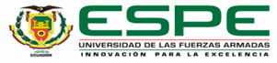

Departamento de Ciencias Económicas, Administrativas y Comercio
DEPARTAMENTO DE CIENCIAS ECONÓMICAS,
ADMINISTRATIVAS Y DE COMERCIO
TESIS PRESENTADA COMO REQUISITO PREVIO A LA OBTENCIÓN DEL TÍTULO DE INGENIERÍA EN MERCADOTECNIA
¨IMPACTO PSICOSOCIAL DE LA EPIDEMIA DE INFLUENZA A(H1N1) EN LOS ESTUDIANTES DE EDUCACIÓN GENERAL BÁSICA DE LAS UNIDADES EDUCATIVAS DEL DISTRITO METROPOLITANO DE QUITO, DURANTE LOS AÑOS 2013 A 2017¨
07/02/2019
AUTORES: ESCOBAR MEDINA, GRECIA CAROLINA,
TAPIA CRIOLLO, ANDRÉS EDUARDO
LCDO. JUAN FERNANDO ITURRALDE MSC.
DIRECTOR
SANGOLQUÍ, FEBRERO 2019

Slide 2

PROBLEMA DE INVESTIGACIÓN
Esta investigación se realiza debido al incremento de pacientes enfermos con la epidemia de Influenza A(H1N1) que pertenecen a los grupos identificados como vulnerables (niños de 0 a 6 años, adultos mayores de 65 años); y a la evidente falta de un sistema de apoyo psicológico para pacientes que han contraído esta enfermedad.
No existe ningún estudio referente al análisis del impacto psicosocial que se ocasiona en las personas que han contraído o han tenido familiares víctimas de esta enfermedad.
Como aporte para la sociedad y debido a que no existen datos sobre esta problemática, resulta indispensable conocer cuáles son los efectos psicosociales que se ocasionan en los familiares y pacientes que han sido infectados por este virus, para proponer soluciones que ayuden a mejorar el estado mental de los mismos.
Problema de Investigación
Fundamentación Teórica
Hipótesis
Metodología
Resultados y Discusión
Conclusiones

Slide 3
PROBLEMA DE INVESTIGACIÓN
Problema de Investigación
  Delimitación
  Línea de investigación
  Justificación
  Objetivos
Fundamentación Teórica
Hipótesis
Metodología
Resultados y Discusión
Conclusiones

Slide 4
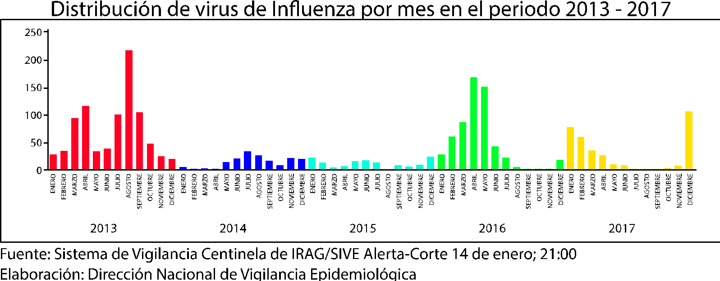
PROBLEMA DE INVESTIGACIÓN
Problema de Investigación
Fundamentación Teórica
Hipótesis
Metodología
Resultados y Discusión
Conclusiones

Slide 5
PROBLEMA DE INVESTIGACIÓN
Delimitación de la investigación
Análisis del impacto psicosocial de la epidemia de Influenza A(H1N1) en los estudiantes contagiados de Educación General Básica de las Unidades Educativas del Distrito Metropolitano de Quito, durante los años 2013 a 2017.
Línea de Investigación
Comportamiento
Administrativa
Sublínea de Investigación
Marketing Social
Problema de Investigación
  Delimitación
  Línea de investigación
  Justificación
  Objetivos
Fundamentación Teórica
Hipótesis
Metodología
Resultados y Discusión
Conclusiones

Slide 6
PROBLEMA DE INVESTIGACIÓN
Justificación
El MSP del Ecuador, enfatizó que el 69% de contagiados estaba en la provincia de Pichincha.
El código de la niñez y adolescencia dice: "Los niños, niñas y adolescentes tienen derecho a disfrutar del más alto nivel de salud física, mental, psicológica y sexual”.
“Todos los niños, niñas y adolescentes son iguales ante la ley y no serán discriminados por causa de su nacimiento, nacionalidad, edad, sexo, etnia, color, origen social, idioma, religión, filiación, opinión política, situación económica, orientación sexual, estado de salud, discapacidad o diversidad cultural o cualquier otra condición propia o de sus progenitores, representantes o familiares”.
Problema de Investigación
  Delimitación
  Línea de investigación
  Justificación
  Objetivos
Fundamentación Teórica
Hipótesis
Metodología
Resultados y Discusión
Conclusiones

Slide 7
PROBLEMA DE INVESTIGACIÓN
Objetivo General
Evaluar el impacto psicosocial que ocasiona la epidemia de influenza A(H1N1) en estudiantes contagiados de Educación General Básica de las Unidades Educativas del Distrito Metropolitano de Quito durante los años 2013 a 2017.
Objetivos Específicos
Analizar los factores que inciden en el estado psicosocial de estudiantes de Educación General Básica de las U.E. del DMQ, que contrajeron la epidemia de Influenza A(H1N1).
Analizar los planes preventivos y de acción de instituciones educativas y de salud.
Elaborar una propuesta dirigida a mejorar los procesos de las Unidades Educativas del DMQ donde se ha presentado la epidemia de Influenza A(H1N1).
Problema de Investigación
  Delimitación
  Línea de investigación
  Justificación
  Objetivos
Fundamentación Teórica
Hipótesis
Metodología
Resultados y Discusión
Conclusiones

Slide 8
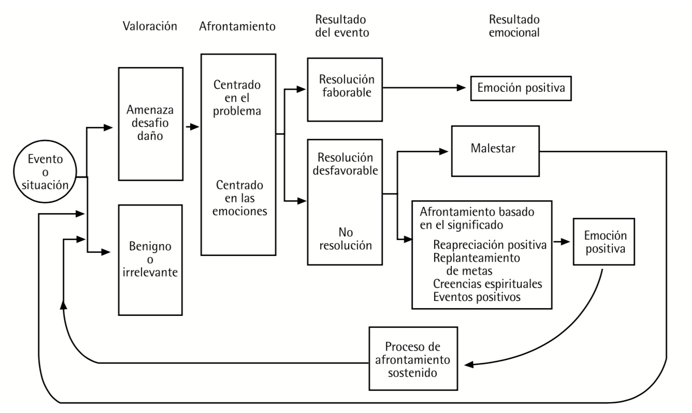
FUNDAMENTACIÓN TEÓRICA
MODELO DE ESTRÉS Y AFRONTAMIENTO DE LAZARUS Y FOLKMAN
Problema de Investigación
Fundamentación Teórica
  Modelo de estrés y afrontamiento
  Desarrollo psicosocial
  Necesidades de Maslow
  Marketing Social
Hipótesis
Metodología
Resultados y Discusión
Conclusiones

Slide 9
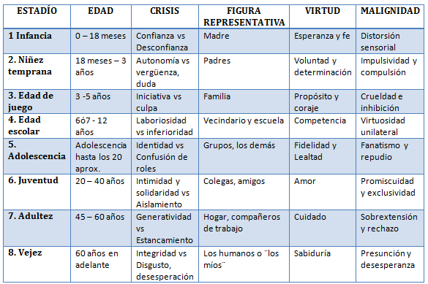
FUNDAMENTACIÓN TEÓRICA
TEORÍA DEL DESARROLLO PSICOSOCIAL
Problema de Investigación
Fundamentación Teórica
  Modelo de estrés y afrontamiento
  Desarrollo psicosocial
  Necesidades de Maslow
  Marketing Social
Hipótesis
Metodología
Resultados y Discusión
Conclusiones

Slide 10
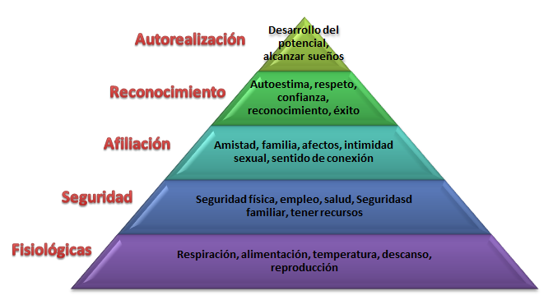
FUNDAMENTACIÓN TEÓRICA
TEORÍA DE LAS NECESIDADES DE MASLOW
Problema de Investigación
Fundamentación Teórica
  Modelo de estrés y afrontamiento
  Desarrollo psicosocial
  Necesidades de Maslow
  Marketing Social
Hipótesis
Metodología
Resultados y Discusión
Conclusiones

Slide 11
FUNDAMENTACIÓN TEÓRICA
MARKETING SOCIAL
″El marketing social es el diseño, implementación y control de programas, dirigidos a incitar la aceptación de las ideas sociales″. (Kotler & Zaltman, Marketing social, 1971).
COMPORTAMIENTO
″ El comportamiento del ser humano varía de acuerdo a la situación en la que se encuentre; solo, en sociedad, en enfermedad (…) ″. (J. Nieto Munuera, M. A. Abad Mateo, M. Esteban Albert y M. Tijerina Arreal.)
Problema de Investigación
Fundamentación Teórica
  Modelo de estrés y afrontamiento
  Desarrollo psicosocial
  Necesidades de Maslow
  Marketing Social
Hipótesis
Metodología
Resultados y Discusión
Conclusiones

Slide 12
HIPÓTESIS
Hipótesis General
Los estudiantes de Educación General Básica de las Unidades Educativas del Distrito Metropolitano de Quito, que han sido contagiados con la epidemia de Influenza A(H1N1), presentan trastornos en su desenvolvimiento social, familiar y educativo.
Hipótesis Específicas
Los estudiantes de Educación General Básica del Distrito Metropolitano de Quito que enfermaron con la epidemia de Influenza A (H1N1) y sus familiares sí poseen información adecuada acerca de la epidemia de Influenza A(H1N1).
Las personas que han enfermado con la epidemia de Influenza A (H1N1) sienten temor de salir a lugares públicos..
Los estudiantes de Educación General Básica del Distrito Metropolitano de Quito que enfermaron con la epidemia de Influenza A (H1N1) son rechazados o marginados por sus familiares
Problema de Investigación
Fundamentación Teórica
Hipótesis
Metodología
Resultados y Discusión
Conclusiones

Slide 13
METODOLOGÍA
Investigación de mercados
Identificar el impacto psicosocial que ocasiona la epidemia de influenza A(H1N1) en el entorno de estudiantes que han sido contagiados, de educación general básica de unidades educativas ubicadas en el Distrito Metropolitano de Quito.
Problema de Investigación
Fundamentación Teórica
Hipótesis
Metodología
Resultados y Discusión
Conclusiones

Slide 14
METODOLOGÍA
Diseño de la Investigación
Investigación descriptiva perteneciente a la clasificación de investigación concluyente. Se desarrolla este tipo de investigación por las siguientes razones:
  Permite identificar y clasificar las principales características de grupos objetivos
  Facilita calcular el porcentaje de unidades que pertenecen a una población concreta que manifiestan cierto comportamiento.
  Permite determinar el nivel de relación que tienen entre sí las variables de marketing.
Problema de Investigación
Fundamentación Teórica
Hipótesis
Metodología
Resultados y Discusión
Conclusiones

Slide 15
METODOLOGÍA
Enfoque de la Investigación
Enfoque cuantitativo, asigna valores numéricos a los datos empíricos que deseamos analizar. Busca tener el mayor nivel de exactitud en las mediciones con el fin poder generalizar los resultados obtenidos con mercados de mayor amplitud.
Tipo de la investigación
Descriptiva: Con la finalidad de identificar y determinar de manera cuantitativa el impacto psicosocial causado en personas que han enfermado con la epidemia de Influenza A(H1N1).
Problema de Investigación
Fundamentación Teórica
Hipótesis
Metodología
Resultados y Discusión
Conclusiones

Slide 16
METODOLOGÍA
Delimitación del Universo
Analizar a un grupo poblacional con características muy específicas y difíciles de encontrar, personas que han enfermado con la epidemia de Influenza A(H1N1). De la totalidad de personas que presentaron esta condición de salud se analiza únicamente a las personas que se encuentran en la población de estudio.
Universo
Listado de TODAS las personas del territorio ecuatoriano que hayan sido contagiadas por la epidemia de influenza A(H1N1) en el periodo 2013 a 2017.
Problema de Investigación
Fundamentación Teórica
Hipótesis
Metodología
Resultados y Discusión
Conclusiones

Slide 17
METODOLOGÍA
Muestra
Proceso de selección de muestra mediante la técnica de muestreo No Probabilístico por Cuotas; las personas que se requieren para esta investigación en específico enfermaron con la Influenza A(H1N1), por tal motivo son seleccionados considerando las características que los hace representativos frente a toda la población.
Después de analizar las condiciones que favorecen el uso de este censo podemos aplicar encuestas y entrevistas enfocadas.
Problema de Investigación
Fundamentación Teórica
Hipótesis
Metodología
Resultados y Discusión
Conclusiones

Slide 18
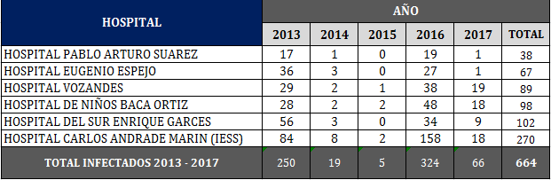
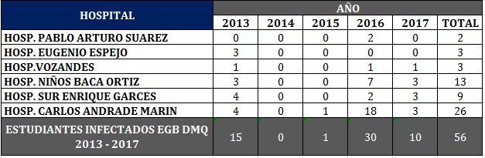
METODOLOGÍA
Cálculo de la Muestra
Para el cálculo de la muestra se utiliza un censo total de personas del territorio ecuatoriano que han enfermado con la epidemia de Influenza A(H1N1) en el periodo comprendido del año 2013 al 2017.
Problema de Investigación
Fundamentación Teórica
Hipótesis
Metodología
Resultados y Discusión
Conclusiones

Slide 19
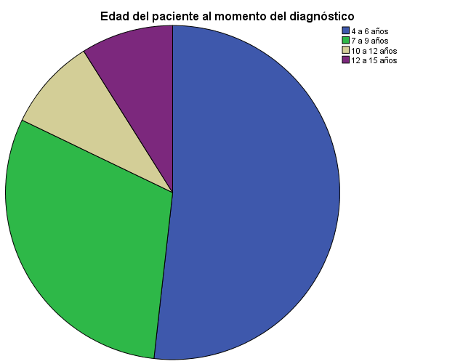
1. Análisis Univariado
RESULTADOS
Las personas entre edades de 4 a 6 años con un 52% representan el grupo con mayor contagios de la epidemia A (H1N1) seguidos por las personas de edades entre 7 y 9 años con un 30%.

Slide 20
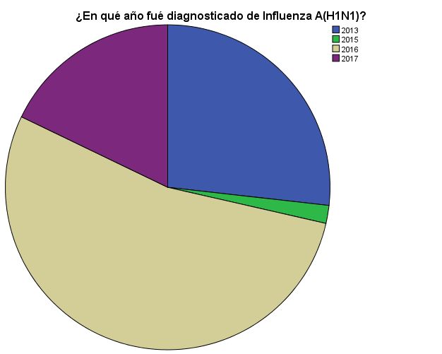
1. Análisis Univariado
RESULTADOS
En el año 2016 se presentan la mayor cantidad de casos confirmados con un 54%, seguido del año 2013 con el 27%, los años 2015 y 2017 presentaron un 2% y 17% respectivamente.

Slide 21
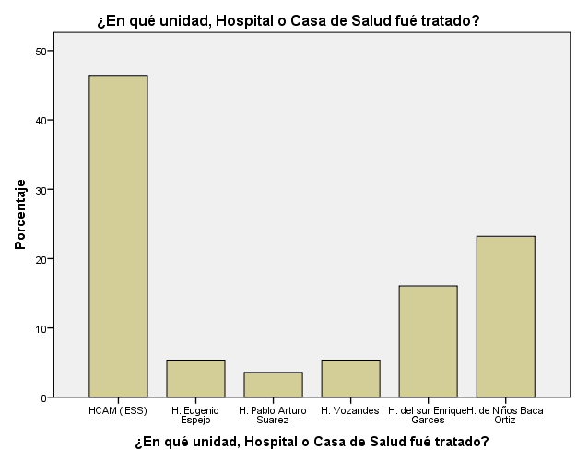
1. Análisis Univariado
RESULTADOS
El hospital que más casos ha atendido en el periodo del 2013 al 2017 ha sido el Hospital Carlos Andrade Marín con un 47%, seguido por el Hospital de niños Baca Ortiz 23% y Hospital del Sur Enrique Garcés con el 16%.

Slide 22
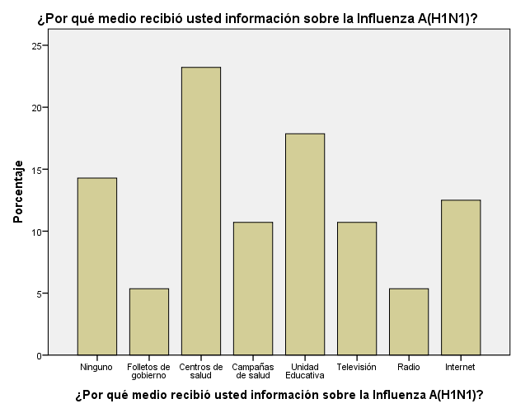
1. Análisis Univariado
RESULTADOS
El medio de comunicación que mejor informa son los centros de salud con 23%, seguido por las unidades educativas con 18%. Existen otros medios de comunicación como la televisión, folletos de gobierno que también son usados.

Slide 23
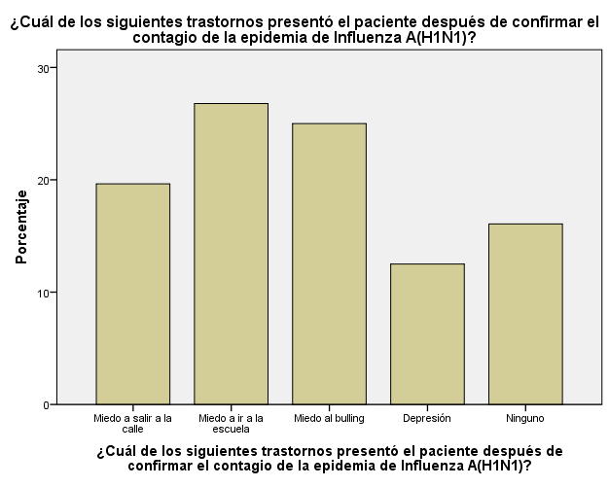
1. Análisis Univariado
RESULTADOS
Los trastornos presentes en las personas que enfermaron con la epidemia de Influenza A(H1N1) son: miedo a ir a la escuela 27% y miedo al bullying 25%.

Slide 24
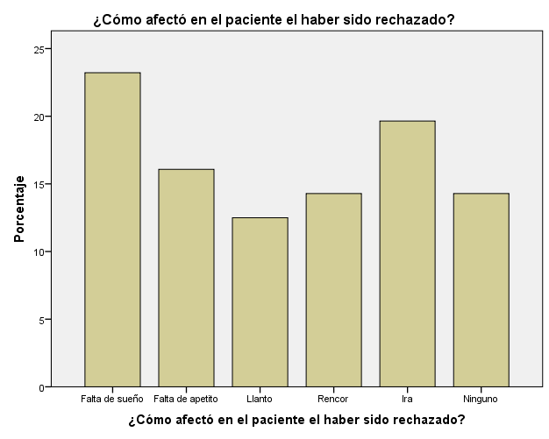
1. Análisis Univariado
RESULTADOS
La falta de sueño con el 23%, la ira con el 20%, seguidos por la falta de apetito con el 16% son los trastornos que más afectaron a las personas que enfermaron con la epidemia de Influenza A(H1N1).

Slide 25
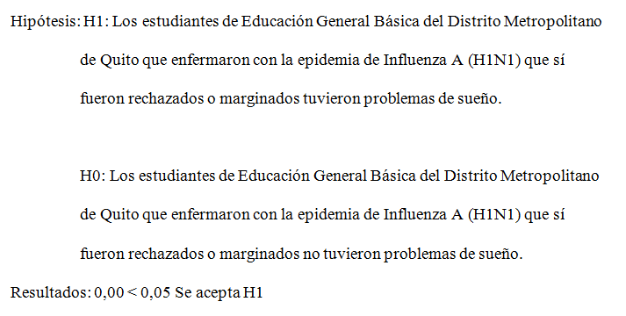
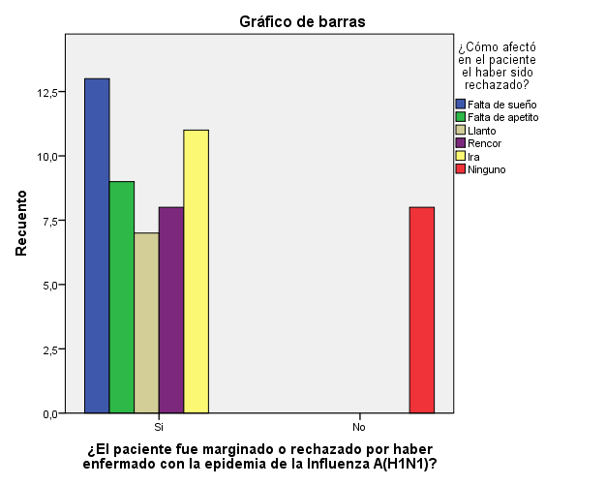
2. Análisis Bivariado
RESULTADOS
Tabla 1
Rechazo pacientes vs Consecuencias rechazo
Pruebas de chi-cuadrado
 | Valor | gl | Significación asintótica (bilateral)
Chi-cuadrado de Pearson | 56,000ª | 5 | ,000
Razón de verosimilitud | 45,933 | 5 | ,000
Asociación lineal por lineal | 20,353 | 1 | ,000
N de casos válidos | 56

Slide 26
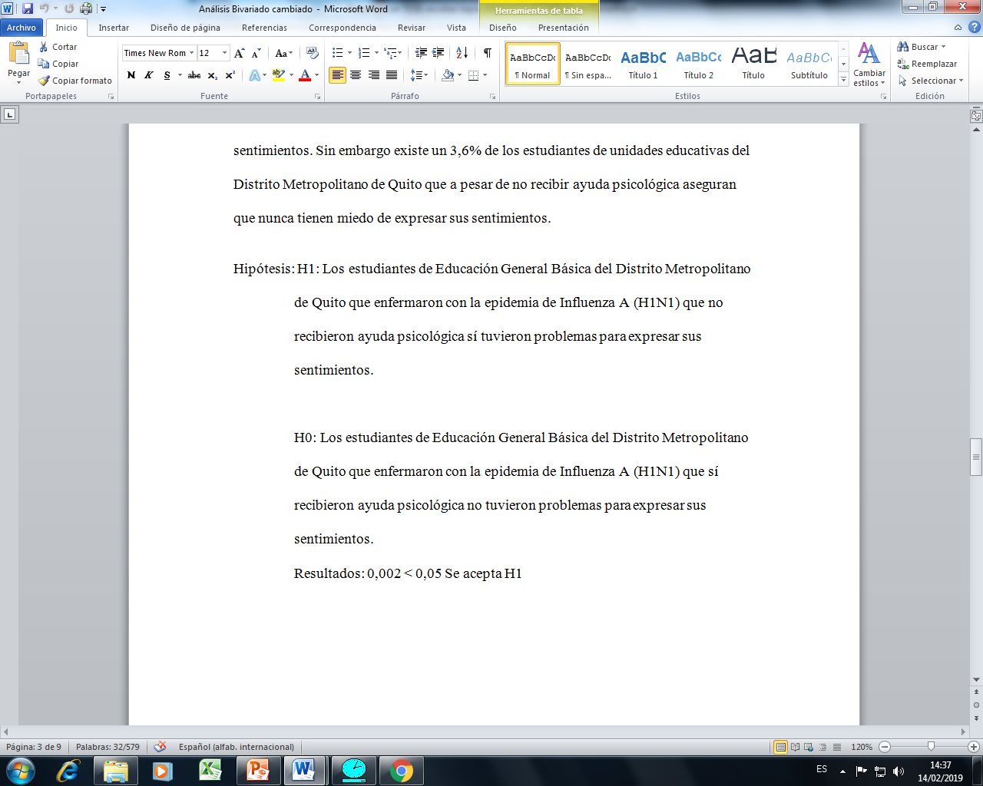
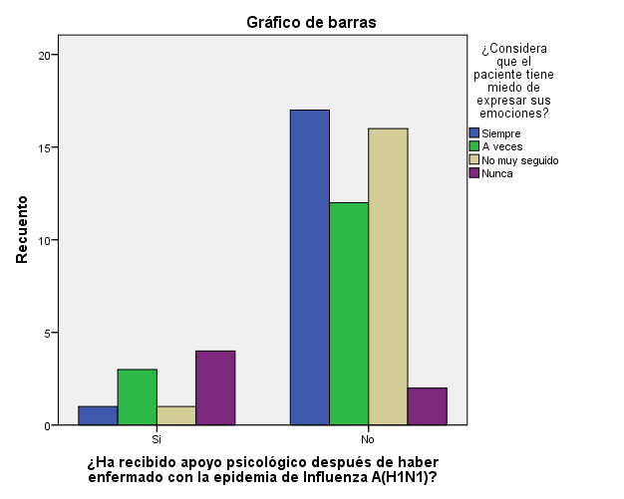
2. Análisis Bivariado
RESULTADOS
Tabla 2
Apoyo psicológico vs Miedo a expresarse
Pruebas de chi-cuadrado
 | Valor | gl | Significación asintótica (bilateral)
Chi-cuadrado de Pearson | 14,343ª | 3 | ,002
Razón de verosimilitud | 11,395 | 3 | ,010
Asociación lineal por lineal | 4,975 | 1 | ,026
N de casos válidos | 56

Slide 27
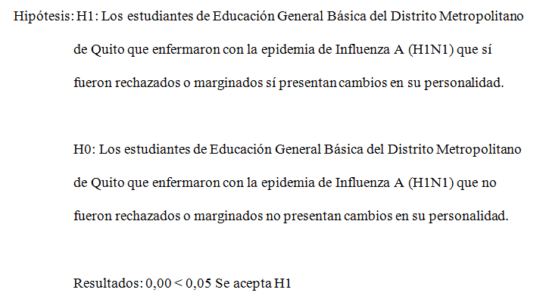
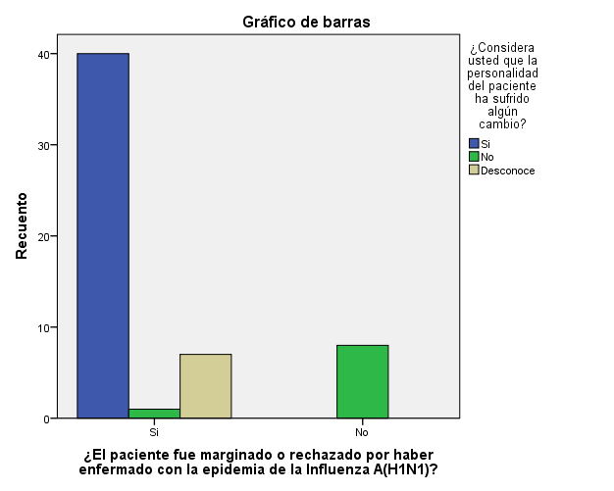
2. Análisis Bivariado
RESULTADOS
Tabla 3
Rechazo pacientes vs Cambio de personalidad
Pruebas de chi-cuadrado
 | Valor | gl | Significación asintótica (bilateral)
Chi-cuadrado de Pearson | 48,741ª | 2 | ,000
Razón de verosimilitud | 39,654 | 2 | ,000
Asociación lineal por lineal | 6,470 | 1 | ,011
N de casos válidos | 56

Slide 28
3. Prueba de Hipótesis
RESULTADOS
Hipótesis General
Los estudiantes de Educación General Básica de las Unidades Educativas del Distrito Metropolitano de Quito, que han sido contagiados con la epidemia de Influenza A(H1N1), presentan trastornos en su desenvolvimiento social, familiar y educativo.
 | ¿Cuál de los siguientes trastornos presentó el paciente después de confirmar el contagio de la epidemia de Influenza A(H1N1)? | ¿Considera que ha bajado su rendimiento académico? | ¿Considera que el paciente tiene miedo de expresar sus emociones?
¿El paciente presentó algún trastorno en su desenvolvimiento social, familiar o educativo después de confirmar el contagio de la epidemia de Influenza A (H1N1)? | 0,00 | 0,037 | 0,041

Slide 29
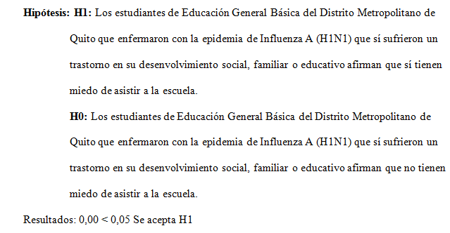
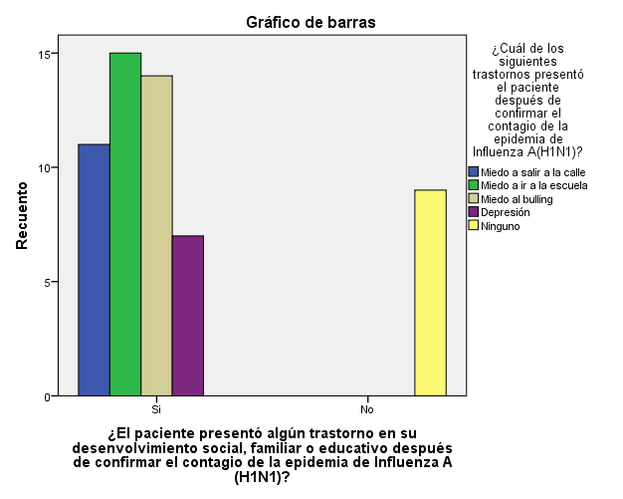
RESULTADOS
3. Prueba de Hipótesis
Hipótesis General
Trastornos pacientes vs Trastornos presentes
Pruebas de chi-cuadrado
 | Valor | gl | Significación asintótica (bilateral)
Chi-cuadrado de Pearson | 56,000ª | 4 | ,000
Razón de verosimilitud | 49,375 | 4 | ,000
Asociación lineal por lineal | 29,084 | 1 | ,000
N de casos válidos | 56

Slide 30
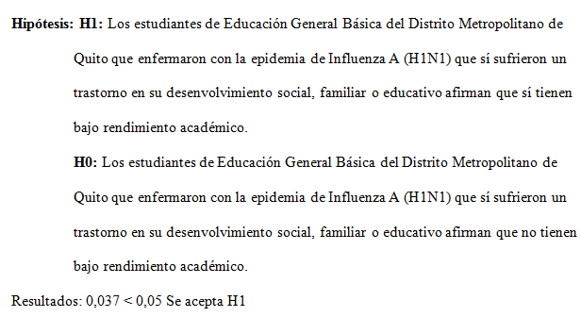
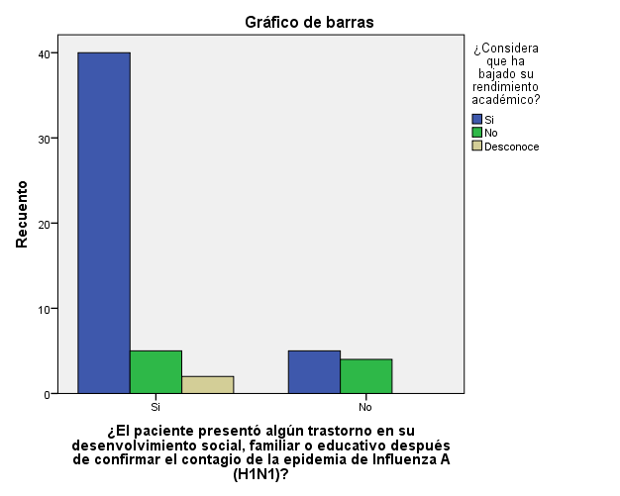
RESULTADOS
3. Prueba de Hipótesis
Hipótesis General
Trastornos pacientes vs Rendimiento académico
Pruebas de chi-cuadrado
 | Valor | gl | Significación asintótica (bilateral)
Chi-cuadrado de Pearson | 6,575ª | 2 | ,037
Razón de verosimilitud | 5,615 | 2 | ,060
Asociación lineal por lineal | 1,901 | 1 | ,168
N de casos válidos | 56

Slide 31
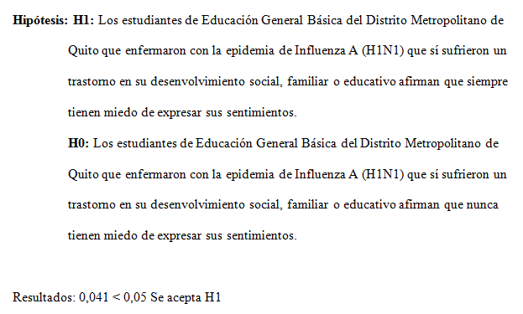
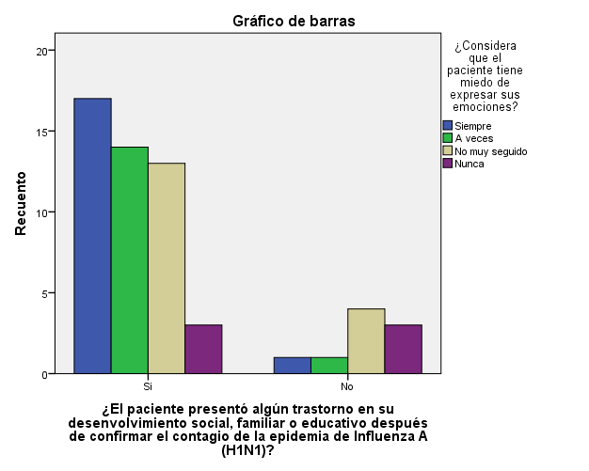
RESULTADOS
3. Prueba de Hipótesis
Hipótesis General
Trastornos pacientes vs Miedo a expresarse
Pruebas de chi-cuadrado
 | Valor | gl | Significación asintótica (bilateral)
Chi-cuadrado de Pearson | 8,281ª | 3 | ,041
Razón de verosimilitud | 7,435 | 3 | ,059
Asociación lineal por lineal | 6,700 | 1 | ,010
N de casos válidos | 56

Slide 32
3. Prueba de Hipótesis
RESULTADOS
Hipótesis Específica 1
Los estudiantes de Educación General Básica del Distrito Metropolitano de Quito que enfermaron con la epidemia de Influenza A (H1N1) y sus familiares sí poseen información adecuada acerca de la epidemia de Influenza A(H1N1).
 | ¿Por qué medio recibió usted información sobre la Influenza A (H1N1)? | ¿El departamento médico de la Unidad Educativa a la cual asiste el paciente cuenta con algún plan de acción frente al posible contagio de la epidemia de Influenza A (H1N1)? | ¿La Unidad Educativa a la cual asiste el paciente cuenta con algún plan de contingencia en caso de sospechar la existencia de pacientes enfermos con la epidemia de Influenza A (H1N1)?
¿Le informaron o conocía usted qué es la Influenza A(H1N1), previo al contagio del paciente? | 0,00 | 0,00 | 0,002

Slide 33
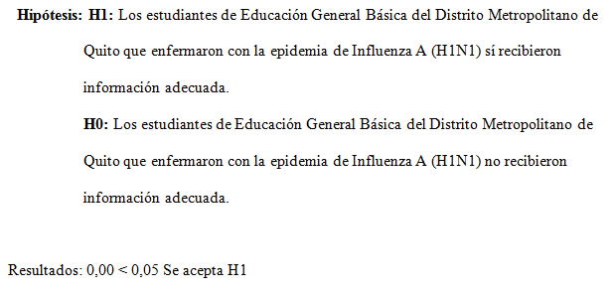
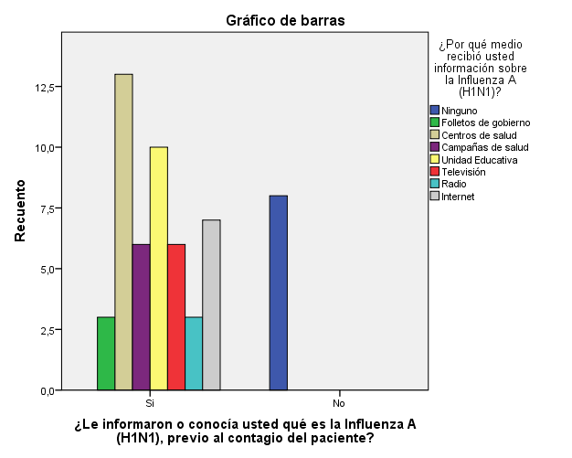
3. Prueba de Hipótesis
RESULTADOS
Hipótesis Específica 1
Información Influenza vs Medio de información
Pruebas de chi-cuadrado
 | Valor | gl | Significación asintótica (bilateral)
Chi-cuadrado de Pearson | 56,000ª | 7 | ,000
Razón de verosimilitud | 45,933 | 7 | ,000
Asociación lineal por lineal | 20,879 | 1 | ,000
N de casos válidos | 56

Slide 34
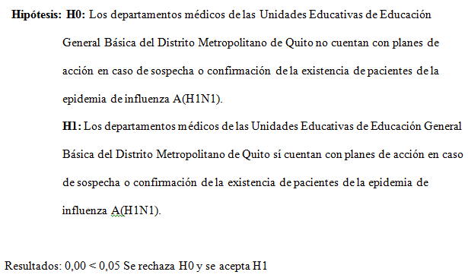
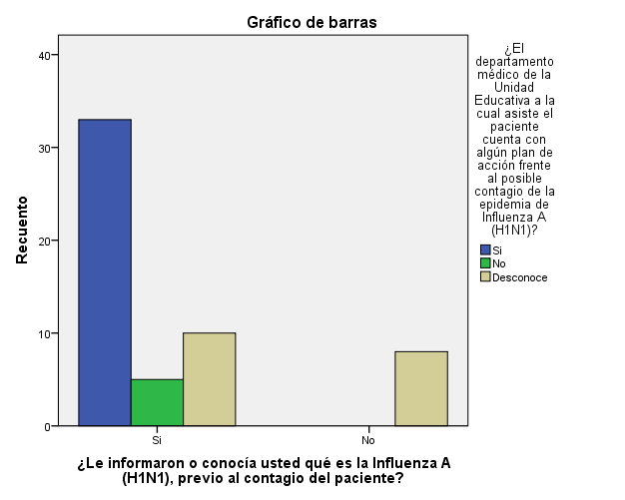
3. Prueba de Hipótesis
RESULTADOS
Hipótesis Específica 1
Información Influenza vs Planificación Departamento médico
Pruebas de chi-cuadrado
 | Valor | gl | Significación asintótica (bilateral)
Chi-cuadrado de Pearson | 19,704ª | 2 | ,000
Razón de verosimilitud | 21,202 | 2 | ,000
Asociación lineal por lineal | 17,563 | 1 | ,000
N de casos válidos | 56

Slide 35
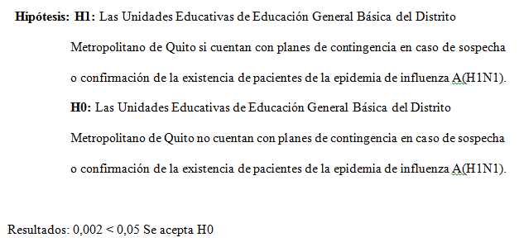
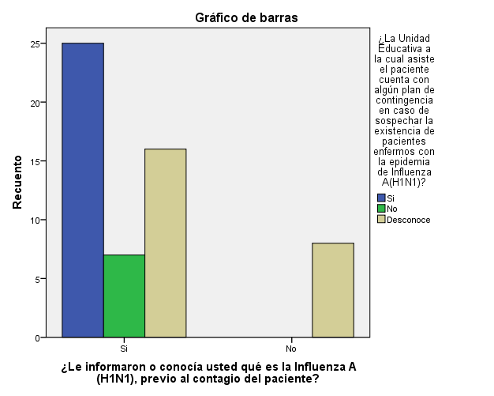
3. Prueba de Hipótesis
RESULTADOS
Hipótesis Específica 1
Información Influenza vs Planificación Unidad Educativa
Pruebas de chi-cuadrado
 | Valor | gl | Significación asintótica (bilateral)
Chi-cuadrado de Pearson | 12,444ª | 2 | ,002
Razón de verosimilitud | 15,380 | 2 | ,000
Asociación lineal por lineal | 10,858 | 1 | ,001
N de casos válidos | 56

Slide 36
RESULTADOS
Análisis
Los niños de 4 a 6 años con un 52% representan el grupo con mayor contagios de la epidemia A(H1N1); seguidos por los niños de entre 7 y 9 años con un 30%, entre 10 a 12 y 13 a 15 años representan el 9% respectivamente.
En el año 2016 se presentan la mayor cantidad de casos confirmados con un 54%, seguido del año 2013 con el 27%, los años 2015 y 2017 presentaron un 2% y 17% respectivamente.
En 2014 no se presentaron casos confirmados en niños de educación general básica.
El hospital que más casos ha atendido en el periodo del 2013 al 2017 ha sido el Hospital Carlos Andrade Marín con un 47%, seguido por el Hospital de niños Baca Ortiz y Hospital del Sur Enrique Garcés con el 23% y 16% respectivamente.
Problema de Investigación
Fundamentación Teórica
Hipótesis
Metodología
Resultados y Discusión
Conclusiones

Slide 37
RESULTADOS
Análisis
En los niños contagiados, el miedo a ir a la escuela y el miedo al bullying son los más representativos con 27% y 25% respectivamente. El miedo a salir a la calle se presenta con un 20% y la depresión con 12%.
La falta de sueño y la ira con el 23% y 20% respectivamente son los trastornos que más afectaron, seguidos por la falta de apetito con 16%, rencor con14%, llanto con el 13% y ningún trastorno con el 14%.
El 45% de los pacientes que fueron marginados, presentaron también algún trastorno en su desenvolvimiento social, familiar y/o educativo. 2 de los pacientes que no fueron marginados también presentaron algún trastorno en su desenvolvimiento.
Problema de Investigación
Fundamentación Teórica
Hipótesis
Metodología
Resultados y Discusión
Conclusiones

Slide 38

PROPUESTA
    Objetivo General de la Propuesta
Crear una propuesta dirigida a mejorar la comunicación de la información de esta pandemia hacia la ciudadanía, que permita ofrecer una comunicación y asesoramiento pleno que genere confianza y cambios cultuales.
    Objetivos Específicos
Determinar las causas frecuentes de desinformación y aislamiento.
Establecer estilos de comunicación que ayuden a la adaptación adecuada de los afectados en la ciudadanía.
Desarrollar un plan de comunicación que mejore la difusión de la información.

Slide 39
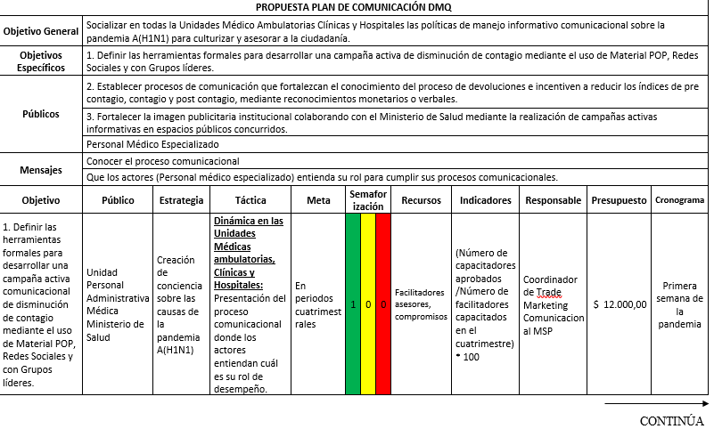
PROPUESTA

Slide 40
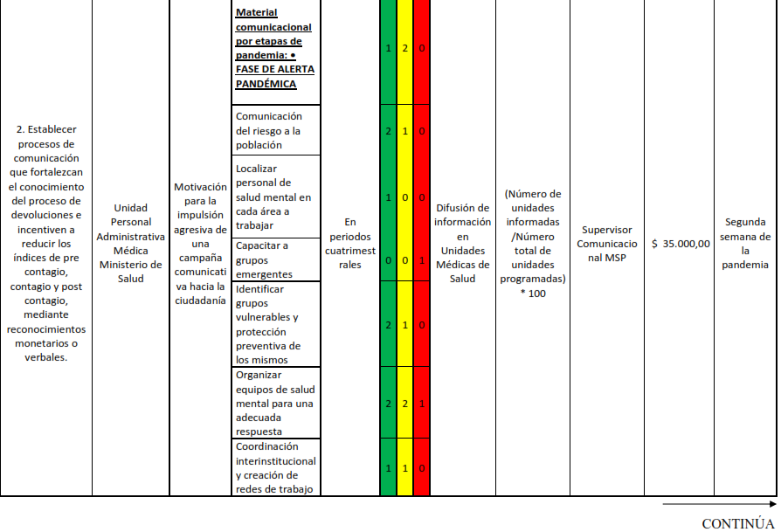
PROPUESTA

Slide 41
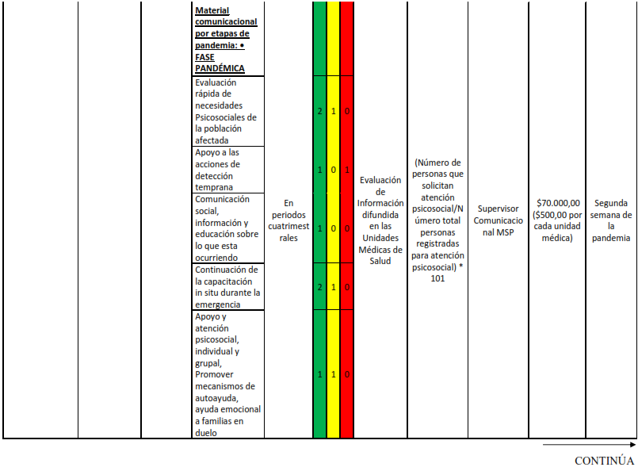
PROPUESTA

Slide 42
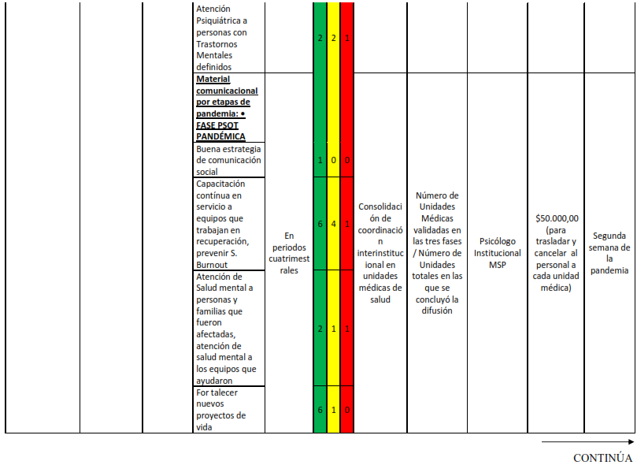
PROPUESTA

Slide 43
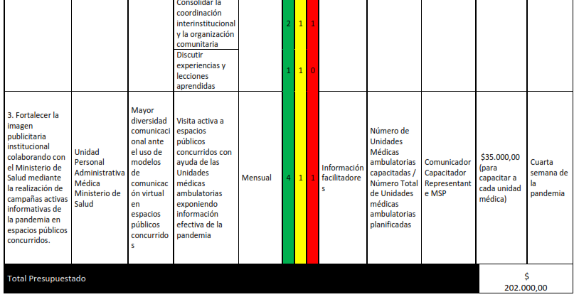
PROPUESTA

Slide 44


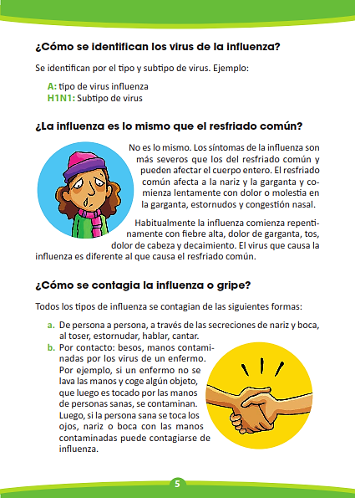

PROPUESTA

Slide 45
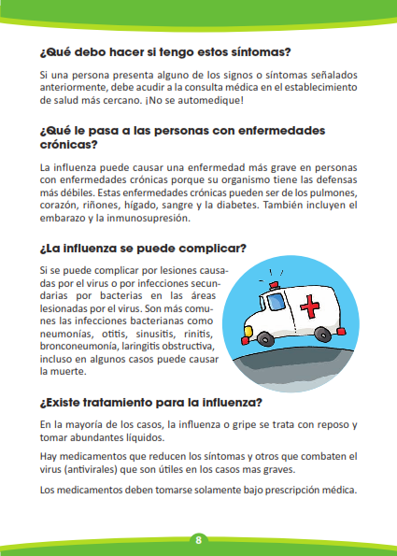
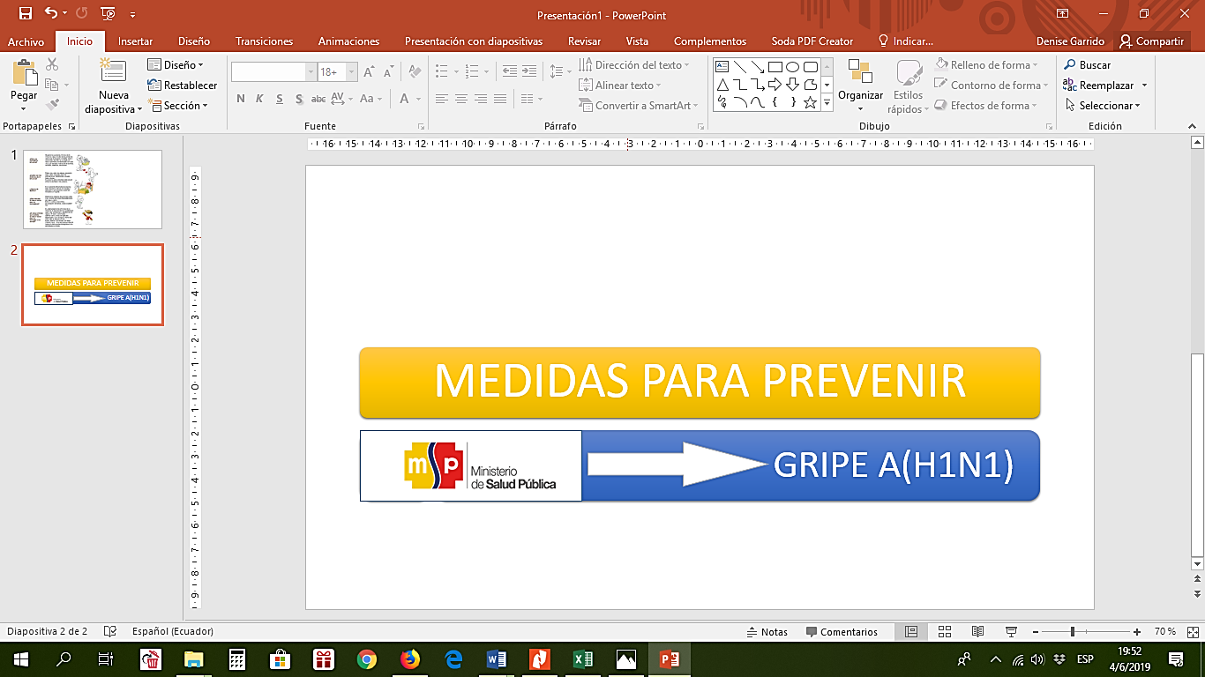
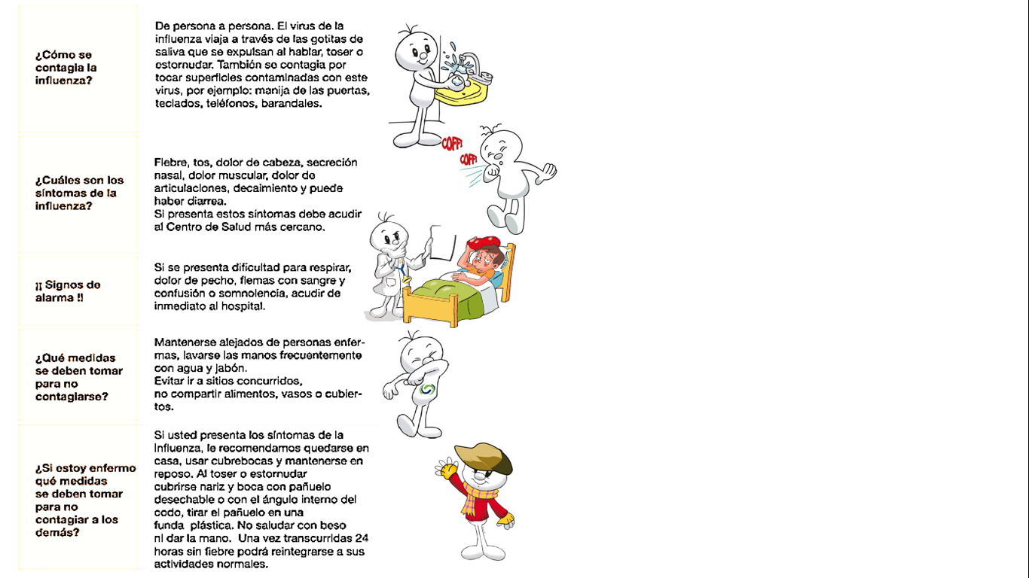
PROPUESTA

Slide 46
CONCLUSIONES
Sabemos que el 84% de las personas sí presentaron algún trastorno en su desenvolvimiento social, familiar o educativo después de confirmar el contagio de la epidemia de influenza A (H1N1).
Los trastornos se ven reflejados en:
  El 27% de las personas tienen Miedo a ir a la escuela
  El 25% de las personas tienen Miedo al bullying
  Miedo a salir a la calle se presenta con un 20% y
  La depresión con 12%, la cual puede llegar a ser la más peligrosa ya que es una afección silenciosa y puede traer serios trastornos los cuales lleve a la persona a realizar actos en contra de su propia integridad.
Problema de Investigación
Fundamentación Teórica
Hipótesis
Metodología
Resultados y Discusión
Conclusiones

Slide 47
CONCLUSIONES
Conclusiones
De acuerdo a los datos acerca del entorno familiar y social se determina que 45% de los pacientes que fueron marginados por presentar la epidemia de Influenza A(H1N1) presentaron también algún trastorno en su desenvolvimiento social, familiar y/o educativo, es decir que no solo afecta su entorno escolar, sino también el entorno familiar.
El Ministerio de Salud Pública y el Ministerio de Educación elaboraron material didáctico que fue entregado a los organismos gubernamentales para ser distribuidos y socializados con las personas que se encuentran en unidades educativas, centros de salud y espacios públicos. El problema radica en que a pesar de existir el material didáctico y adecuado para informar no existe un control que evidencie cual es el proceso de capacitación o socialización de dicho material.
Problema de Investigación
Fundamentación Teórica
Hipótesis
Metodología
Resultados y Discusión
Conclusiones

Slide 48
CONCLUSIONES
Conclusiones
Falta de programas continuos que ayuden a todos los niños con orientación en caso de enfermar con la epidemia de Influenza A(H1N1), ya que el bullying se encuentra presente en las diferentes unidades educativas. Se produce un ambiente hostil donde marginan a las personas y ocasionan temor por ir a la escuela o salir a la calle.
Las unidades educativas tienen planes de acción que ayudan a resguardar la salud de los estudiantes, en muchos de los casos las unidades educativas no informan de manera oportuna a los padres de familia o representantes de los alumnos cuales son los procedimientos a seguir en caso de presentarse una emergencia de tipo viral.
Problema de Investigación
Fundamentación Teórica
Hipótesis
Metodología
Resultados y Discusión
Conclusiones

Slide 49
RECOMENDACIONES
Recomendaciones:
Se recomienda analizar e implementar la propuesta del Plan de Marketing Social que se plantea en este estudio.
Se requiere una asesoría externa o comisión especial dirigida a los Ministerios de Educación y Ministerio de Salud para coordinar acciones con miras a dar seguimiento a las campañas de Marketing Social en general.
Es necesario administrar eficientemente un presupuesto para la implementación de las campañas de marketing y seguimiento.
Problema de Investigación
Fundamentación Teórica
Hipótesis
Metodología
Resultados y Discusión
Conclusiones

